Slide 1
Notes:
【导入】看图说话：这是什么?——学生一般答出一个“囚”字（这其实是一个人的画像，这个人来自于中世纪的欧洲，他面容苍白，生活禁欲，无论是这个单调抽象的画像还是大家所说的“囚”字都是他生活的真实写照。）
何为囚？如果你凑近与他攀谈，会发现他的神情是这样的（如图），从中你能看出什么？是什么束缚了这些人？这个束缚人的框（囚笼）是什么?——学生结合所学知识，不难答出是教会。那么，教会是如何将人关进囚笼的呢？
【囚笼的形成】囚笼的形成要从很久以前说起，久到世界上只有两个人亚当和夏娃，他们违背上帝的命令偷吃禁果被赶出了伊甸园，这种背叛让他们背负着罪名，这种罪名一直延续到他们的子孙后代——所有人类身上，这就是基督教中的原罪。
当你生而有罪，你还能心安理得地享受生活的美好吗？——不能，需要赎罪。这个时候教会就为想要赎罪的你指出了一条明路:虔诚地信奉上帝，有罪之人已不配享受美好的生活，所以今生禁欲苦行，乞求罪孽赎清，来世幸福。教会就是用这样一个联通今生来世的囚笼将人关了起来。这些人一关就是整个中世纪，将近一千年……（引导缺乏宗教观念的学生理解原罪赎罪，了解为什么中世纪的人会被基督教束缚，为什么需要解放）

Slide 2
第25讲 欧洲的思想解放运动
课标解读：要考什么？
了解文艺复兴、宗教改革、启蒙运动与资产阶级革命的历史渊源，认识资产阶级革命的发生和资本主义政治制度的确立，是近代西方政治思想理念的初步实现。
复习主线：世俗生活——心灵生活——政治生活

Slide 3
【考情扫描】
时间 | 全国卷 | 地方卷
2018 | 【Ⅲ】33·启蒙运动 【Ⅰ】42·宗教改革 | 18·浙江·文艺复兴 15·江苏· 宗教改革 15·海南· 人文主义传播
2019 | 【Ⅲ】32·宗教改革 | 4·天津·意大利文艺复兴 9·江苏·文艺复兴 15·海南·人文主义
2020 | 【Ⅰ】33·人文主义 【Ⅱ】33·人文主义 | 11·山东·启蒙运动 16·浙江 文艺复兴 11·天津·启蒙运动 23·江苏·文艺复兴
2021 |  | 13·湖南·启蒙运动 12·广东 人文主义
2022 |  | 14·湖北·启蒙运动 12·广东 启蒙运动 山东·启蒙运动
命题趋势：
(1)考查知识点：文艺复兴，宗教改革，启蒙运动
(2)考查形式：多以情境材料为载体，特别是通过人物语言、论著或反映社会表象的材料考查思想文化的发展对社会政治、经济发展的影响。

Slide 4
一、文艺复兴(14-17世纪初）
“撰写复杂多变的文艺复兴概念史，是一件既重要又令人望而生畏的工作。”
——美国学者玛格丽特·L．金
文艺复兴是指14—17世纪初发生在欧洲以学习和恢复希腊罗马古典文化为号召，实质上是创立符合新兴资产阶级需要的新文化的思想解放运功。
“复”
——希腊罗马古典文化
（形式）
“兴”
——资本主义时代文明
（本质）

Slide 5
一、文艺复兴(14-17世纪初）
1.背景：
探究：为何首先发生在意大利？
“在中世纪晚期，财富便以前所未有的数量被创造出来，且通常集中在专精大规模商业与金融业等新行业的城市，例如威尼斯和佛罗伦萨......随着财富积累，财富拥有者借由赞助文学和艺术来满足感官。”
——【英】保罗·约翰逊
经济根源：
资本主义萌芽的出现与发展；
文化基础：
古希腊罗马文化积淀深厚；
阶级基础：
新兴贵族、资产阶级的扶持；
中坚力量：
具有新思想的学者文人聚集；
社会心理：
对宗教信仰的反思与怀疑。

Slide 6
一、文艺复兴(14-17世纪初）
2.概况:
时间阶段 | 代表 | 人物 | 作品 | 核心
14世纪 兴起 | 意大利 “文学三杰”
15世纪 发展 | 意大利 “美术三杰”
15世纪后期扩展 | 英国戏剧
但丁
《神曲》
？
彼特拉克
《歌集》
薄伽丘
《十日谈》
达·芬奇
《蒙娜丽莎》等
米开朗琪罗
《大卫》等
拉斐尔
《西斯廷圣母》等
《哈姆雷特》《李尔王》等
莎士比亚

Slide 7
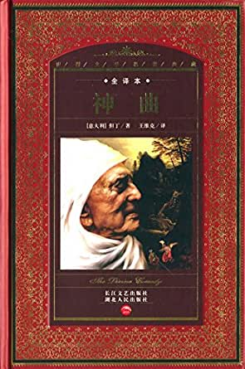
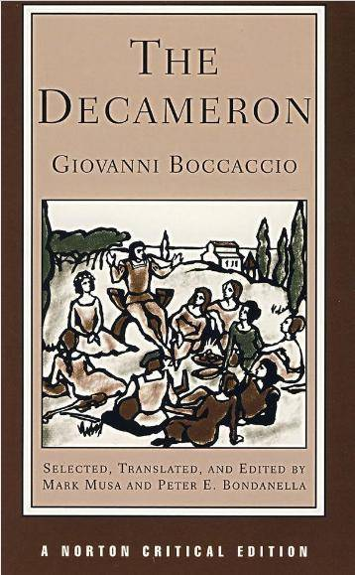
一、文艺复兴(14-17世纪初）
“我不想变成上帝……属于人的那种光荣对我就够了。我自己是凡人，我只要求凡人的幸福。”
“难道你（教皇卜尼法斯八世）那么快地就餍足了那些财富？为了这些财富你不怕用欺诈手段。”
——《神曲·地狱篇》
“文学三杰”
但丁：《神曲》
彼特拉克：《歌集》
一个与世隔绝的青年跟父亲进城，路遇一群漂亮姑娘。青年问父亲这是什么，虔诚信教的父亲答：“她们是祸水，叫绿鹅”。儿子却说：“让我带一只绿鹅回家吧。”
共性：讽刺教会的封建腐朽，宣扬人性的自由。
薄伽丘：《十日谈》

Slide 8
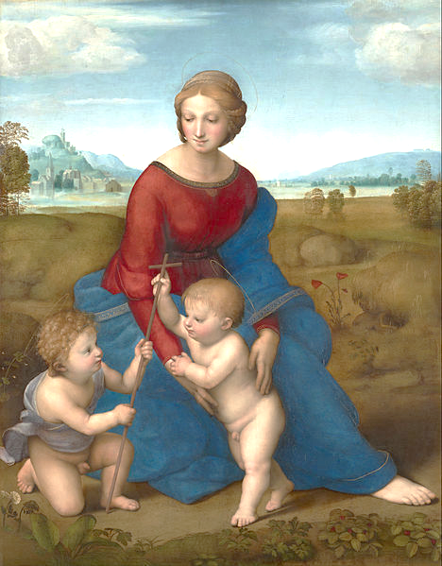
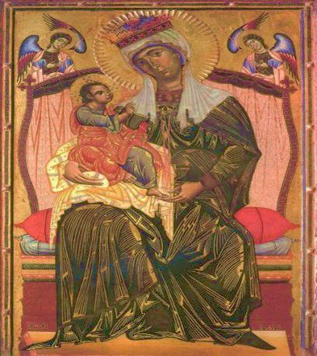
一、文艺复兴(14-17世纪初）
基督教会
3.核心:
人文主义
母性光辉，鲜活人物，颜色明快
呆板沉闷，眼睛无神，色彩暗淡

Slide 9
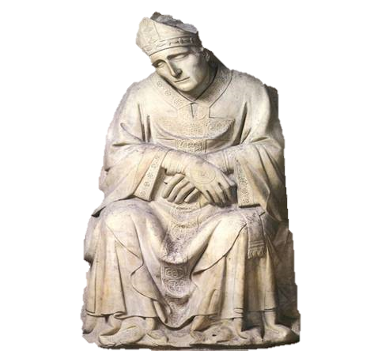
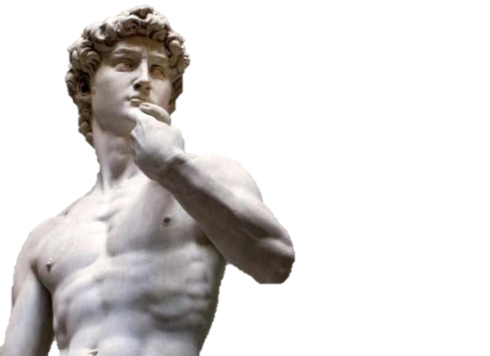
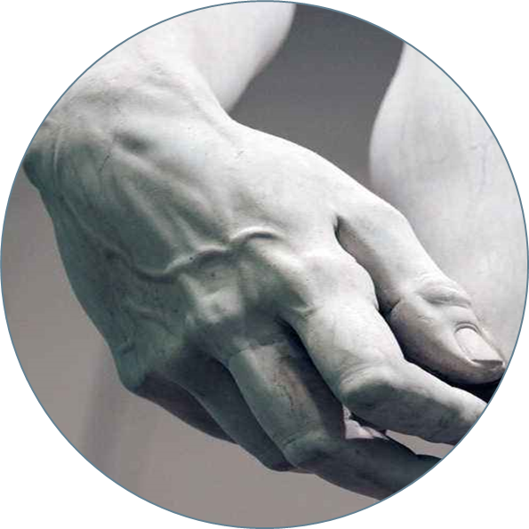
一、文艺复兴(14-17世纪初）
基督教会
3.核心:
人文主义
展示身体之美，人的力量与智慧
用服装掩盖肉体，神情颓废

Slide 10
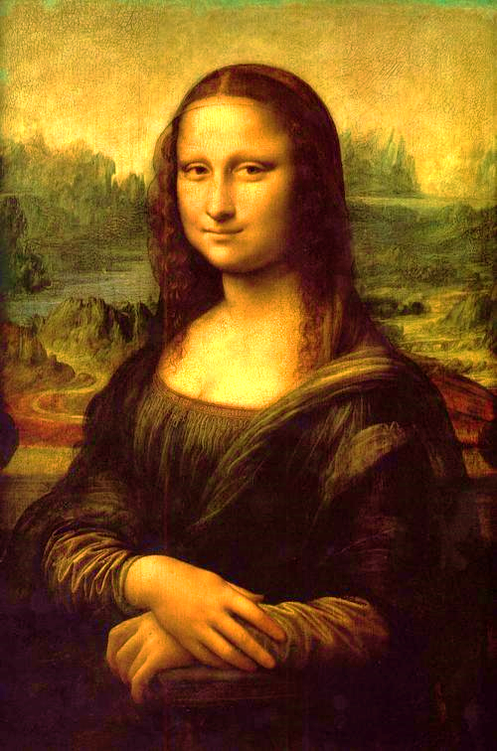
一、文艺复兴(14-17世纪初）
基督教会
3.核心:
人文主义
拿破仑将此画挂在卧室内，每日独自欣赏多次。法国总统戴高乐心绪不宁时，便前往卢浮宫赏画。
1954年英国首相丘吉尔派出六架专机和300多名礼仪小姐，将它从巴黎接到伦敦，法国破例允许丘吉尔用手指摸画，但规定手指必须反复洗刷和严格消毒。

Slide 11
14到16世纪的西欧是人和世界被发现的时代

Slide 12
一、文艺复兴(14-17世纪初）
4.影响：
文艺复兴……打破了中世纪神学桎梏，使文化的各个领域从蒙昧主义、禁欲主义和神秘主义的枷锁中解放出来，创造了远比中世纪更多、更绚丽多彩的成就。
——康天意《文明的狂飙疾进时代》
在复古与创新的大潮中，艺术与科学在以各自的方式表达着对自然界的热爱。近代科学一定程度上正是在这种复兴古代和热爱自然的双重作用下发现了世界与人。
——王荣江《西方科学与人文精神发展的历史关系及其启示》
积极性：冲击了旧秩序；解放了人性；促进了思想解放；为近代自然科学的兴起与发展创造了条件。
局限性：仅局限于上层和知识界；对个人主义过分推崇，造成个人私欲膨胀和社会混乱。

Slide 13
（2020·新课标全国Ⅰ卷）16世纪的思想家蒙田从教育要培养“完全的绅士”理念出发，强调要注重培养身心和谐发展的“完整的人”，即不仅体魄强健、知识渊博，而且具有良好的判断力和爱国、坚韧、勇敢、关心公益等优秀品质。蒙田的教育主张
A．体现了文艺复兴思想对人的认识
B．推动了资产阶级革命的高涨
C．反映了启蒙运动生而平等的理念
D．摆脱了宗教观念的长期束缚
A

Slide 14
（2017新课标全国卷Ⅱ）13世纪后半期，佛罗伦萨市政府决定扩建一座小而简陋的教堂，并专门发布公告称，教堂要与“佛罗伦萨的众多市民的意志结合而成的高贵的心灵相一致”。这反映出，当时佛罗伦萨
A．工商业阶层成长壮大
B．人文主义广泛传播
C．教会权威进一步提升
D．新教理论初步形成
A

Slide 15
（2022·湖北·高考真题）伊丽莎白一世统治期间，英国许多剧院不断上演富有意大利特色的戏剧。据统计，到1650年共有563部意大利戏剧在英国演出。莎士比亚的戏剧《无事生非》就是在意大利故事文本的基础上改编而成。由此可以看出
A．意大利的戏剧艺术水平高超
B．英国戏剧善于借鉴和创新
C．英国政治变革影响戏剧创作
D．人文主义逐步传播到英国
D
Notes:
【答案】D【解析】根据材料可知，英国剧院不断上演富有意大利特色的戏剧，主要是意大利文艺复兴的影响，人文主义逐步传播到英国，D项正确；材料的信息得不出意大利的戏剧艺术水平高超，排除A项；材料没有体现英国戏剧善于借鉴和创新，排除B项；英国政治变革是1689年，且材料得不出英国政治变革影响戏剧创作，排除C项。故选D项。

Slide 16
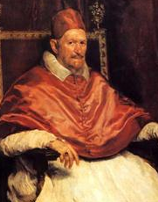
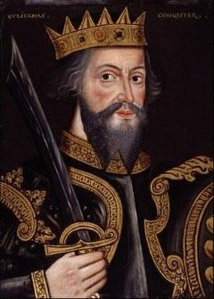
二、宗教改革(16世纪）
1.背景：
能否升入天堂，凭什么教皇说了算？
赎罪券是在敲榨，钱应用来创造更多财富；
经济（根本）:天主教会阻碍资本主义发展；
政治:西欧王权强化，民族国家逐步形成；
思想:文艺复兴解放思想，冲击天主教会权威；
导火索:1517年教皇兜售赎罪券（直接原因）
资产阶级
我和天主教会才能决定人死后能否升上天堂；
购买赎罪券的钱“叮当”落柜时，你的灵魂得救了；
月亮从太阳获得光辉，国王从教皇手中获得权力；
王权应高于教权；
建立民族国家，本民族事务教皇无权干涉；
天主教教皇
各国国王

Slide 17
二、宗教改革(16世纪）
2.马丁·路德思想主张
①因信称义；
②上帝面前人人平等；
③建立独立的民族教会和廉俭教会。
人的灵魂得救要靠自己虔诚的信仰，人人有权阅读《圣经》和理解《圣经》，与上帝直接对话。
——马丁·路德《九十五条论纲》
教会：因行称义
因信称义：路德
教徒
神职人员
上帝
教徒
（信仰上帝）
上帝
间接对话、得救
直接对话、得救

Slide 18
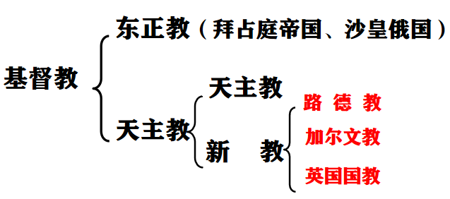
二、宗教改革(16世纪）
GOD
3. 扩展——新教
选民
弃民
发财致富
个人奋斗
一个人所以发财致富，不在于他的品德、智慧和勤劳，而完全靠上帝恩赐。财富本身决不像某些蠢人所想的应予斥责。这样做就是亵渎神明。 ——加尔文
先定论

Slide 19
二、宗教改革(16世纪）
GOD
4. 影响：
否认教权，找到灵魂得救的自由，带有鲜明的人文主义色彩
虔诚 信仰
阅读 圣经
简化宗教仪式，建立廉俭教会。
教随国定，世俗权力高于教权。
反对神学，
强调科学。
人：国王、资产阶级、其他教徒
有利于文化教育事业的发展
迎合了资本原始积累时代资产阶级的要求，促进了欧洲资本主义的发展
有利于建立民族国家

Slide 20
(2020·全国Ⅲ卷·T32) 1549-1560年，约4 776名法国逃难者进入加尔文派控制下的日内瓦，其中1 536人是工匠。他们将技术和资金由奢侈品行业投入普通的钟表业，日内瓦逐步发展成为世界钟表业的摇篮。这反映出，当时 ( )
A.人文主义传播缓和了社会矛盾
B.经济发展不平衡促进技术转移
C.工匠精神决定了城市生活面貌
D.宗教改革助推日内瓦经济发展
D

Slide 21
（2019·全国新课标卷Ⅲ·32）16世纪，英国自上而下地进行宗教改革，国王成为英国国教教会唯一的首脑。17世纪六七十年代，英国国王查理二世宣布实行宗教自由，强调英国国教教会的至尊地位。此举旨在（ ）
A.促进信仰自由 B.巩固君主立宪
C.强化专制统治 D.落实《权利法案》
C

Slide 22
二、宗教改革(16世纪）
文艺复兴与宗教改革之间有着千丝万缕的联系，两者都有解放思想的性质，但是两者之间的目标有所差异，文艺复兴实质是思想领域的革命，目的在于走出中世纪，走向现代文明；而宗教改革是上层建筑领域的一场变革，目的在于开创现代意义的民族国家。
文艺复兴的影响基本是在知识分子当中，而到了宗教改革，影响更进一步。究其原因……是因为在西方，基督教是家家户户的事情……宗教改革享受到了文艺复兴所开拓出来的人文主义的影响，把人文主义普及到了整个社会，因此，宗教改革的影响是社会性的。
——陈乐民《欧洲文明十五讲》
问题：依据材料分析文艺复兴与宗教改革之间的关系？
文艺复兴与宗教改革都是对人文主义精神的诠释和理解，但是宗教改革比文艺复兴影响更深远，它将人文精神进一步弘扬。
（1）文艺复兴的范畴在思想领域，否定神学思想；宗教改革在上层建筑领域，否定教会的绝对权威。
（2）文艺复兴局限在上流知识分子阶层；宗教改革扩大到整个社会群体。

Slide 23
三、近代科学的兴起（16、17世纪）
1.背景：
《人类简史：从动物到上帝》将从石器时代至今天智人的演化历史分为了四个阶段：认知革命、农业革命、人类的融合统一、科学革命（约公元1500年至今，出现了现代科学）。
（1）经济：西欧资本主义经济的发展；
（2）思想：文艺复兴和宗教改革的推动；
（3）个人：科学家的不懈努力。
2.成就及贡献：
国别 | 科学家 | 科学贡献
波兰 | 哥白尼 | 在《天体运行论》中提出“日心说”，否定天主教会宣扬的“地心说”，建立了全新的宇宙观
意大利 | 伽利略 | 通过天文观测证实了哥白尼的学说
英国 | 牛顿 | 发现万有引力定律，确立了较为完整的力学体系，为近代物理学的发展奠定了基础
其他 |  | 在光学、热学、磁学、解剖学等领域也取得了巨大进步。
科学的两大作用：解放思想、推动生产力。
在18世纪之前，前者作用尤为明显。

Slide 24
三、近代科学的兴起（16、17世纪）
他（宋应星）全面搜集整理传统农业、手工业技术，撰成《天工开物》一书。
——摘编自《宋应星评传》
在长期实验观测、计算和深入思考下以数学公式表达出物体运动三大定律。
——摘编自《牛顿传》
根据材料，概括传统科技与近代自然科学的不同。
不同：传统科技重实用和经验积累；
近代自然科学重实验、逻辑推理和数学表达方法。

Slide 25
四、启蒙运动（17、18世纪）
1.原因：
启蒙思想家的力量从何处来？
资本主义经济的发展，资产阶级队伍的壮大
自然科学的发展赋予人前所未有的自信
人类文明中既有的政治经验和思想成果
☆西方人文主义发展历程
☆古代奴隶制社会政治文明的成果
☆历史上与王权斗争的政治经验
☆中国的儒家思想 ……

Slide 26
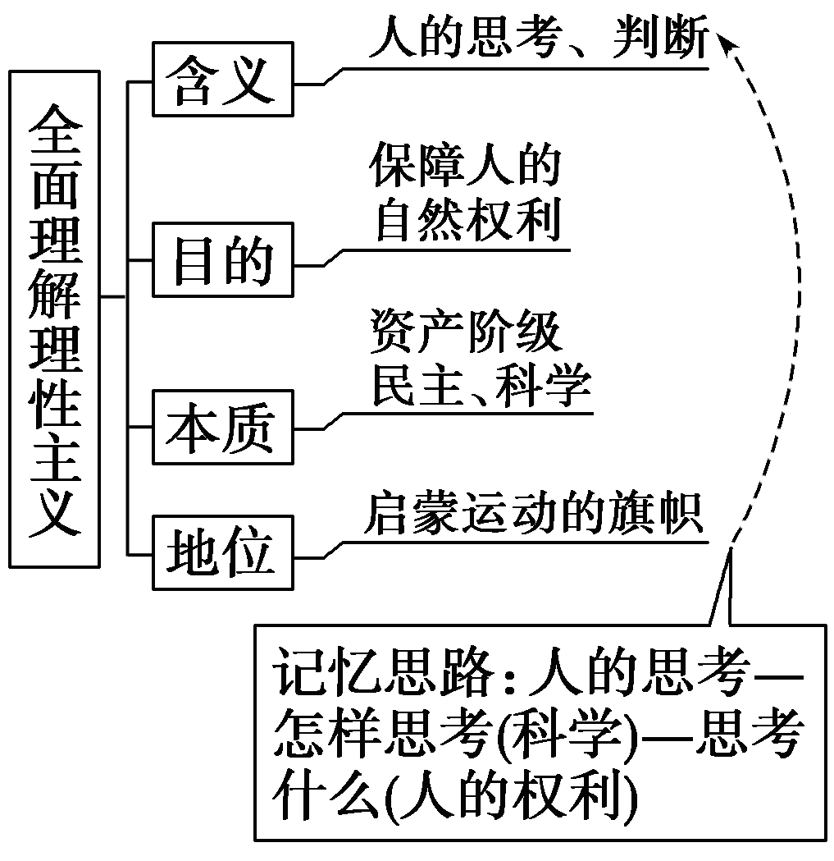
四、启蒙运动（17、18世纪）
2.内容：
3.核心：理性主义
启蒙思想家的力量往何处使？
02.向上
01.平行
向上
政治构建
批判现实
平行
03.向下
向下
开启民智

Slide 27
四、启蒙运动（17、18世纪）
3.代表人物及主张：
国家 | 代表人物 | 主要思想
法国 | 伏尔泰 | 批判封建专制制度和天主教会；反对君主专制，主张建立君主立宪制；倡导“天赋人权”、自由平等；主张法律面前人人平等；
 | 孟德斯鸠 | 强调三权分立，相互监督、制衡；主张建立君主立宪
 | 卢梭 | 主张天赋人权、社会契约、主权在民和直接民主制
英国 | 亚当·斯密 | 认为劳动是财富的源泉和衡量价值的尺度；主张自由竞争（现代经济学之父）
德国 | 康德 | 康德认为人应该独立思考，理性判断；主张民主、自由、平等（启蒙思想的集大成者）
思考：如何理解启蒙思想的共性和个性？

Slide 28
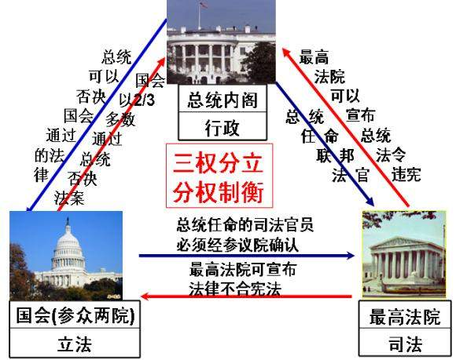
四、启蒙运动（17、18世纪）
3.代表人物及主张：
议会
用人权否定神权
教权主义
立法权
反封建
天赋人权、社会契约
人民主权、三权分立
民主反对专制
专制主义
制约
与
平衡
法律面前人人平等
平等反对特权
等级特权
司法权
行政权
法庭
君主
构建理性王国
伏尔泰：建立君主立宪制国家
孟德斯鸠：分权与制衡;君主立宪
卢梭：构建民主共和制国家

Slide 29
四、启蒙运动（17、18世纪）
4. 影响
美国第三任总统杰斐逊宣布每个人都有两个祖国： “他自己的国家和法国。”
法国国王路易十六在押上断头台前恍然大悟：“原来是伏尔泰、卢梭亡了法国！”
①思想解放：进一步解放了人们的思想，为资本主义制度的建立作了理论准备和舆论宣传；
②社会转型：直接推动了美国独立战争和法国大革命，有助于在这些国家建立资产阶级统治；
甲午战争后中国向西方学习的内容：
维新运动：君主立宪制
辛亥革命：民主共和思想
新文化运动：民主和科学。
③精神财富：启蒙思想成为殖民地半殖民地人民争取民族独立的精神武器。

Slide 30
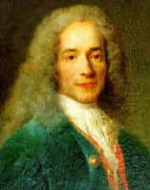
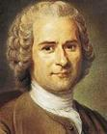
1778年，伏尔泰和卢梭相继离开人世
他们逝世6年后，康德回答了什么是“启蒙”
9年后（1787年），美国颁布联邦宪法
100多年后，中国的严复开始阅读启蒙思想
11年后（1789年），法国大革命爆发。路易十六哀叹：“就是这两个人把法国（波旁王朝）给毁灭了。”

Slide 31
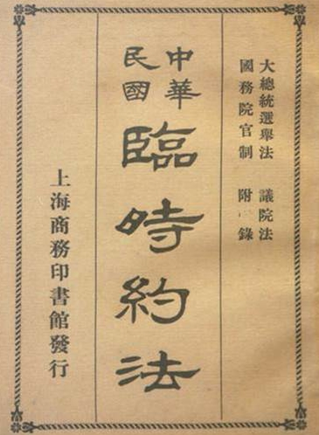
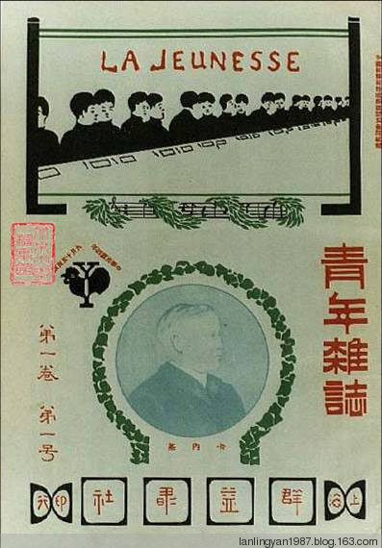
启蒙运动与中国
《论法的精神》
严复译(1905年)
《中华民国临时约法》(1912年)
《青年杂志》(1915年)

Slide 32
（2021·高考湖南·13）伏尔泰提出人类历史上有四个“值得重视”的时代：伯利克里时代、奥古斯都时代、文艺复兴时代和路易十四时代，并将路易十四时代作为最辉煌灿烂的黄金时代大加赞颂。伏尔泰的观点（ ）
A.体现历史进步的信念
B.肯定君主享有至高无上权威
C.强调历史的延续不断
D.反映启蒙运动天赋人权思想
A

Slide 33
（2020·山东新高考·T11)启蒙运动中，一些思想家提出，“世界可以根除一切邪恶，因为任何邪恶的存在……仅仅是不良环境的产物，而这种环境是人类创造的，人类也可以改变它”。这反映出他们已经理性地思考 ( )
A.宗教改革运动的缺陷
B.社会的改造问题
C.科学的价值与作用
D.人类与环境的辩证关系
B

Slide 34
探究：欧洲思想解放运动对人文精神的诠释有何不同？
事件 | 对人文精神的不同诠释
文艺复兴 | 肯定人的价值和尊严；追求人的现世生活，要求人的自由和个性解放，是一种全新的个人主义伦理观。
宗教改革 | 主张因信称义，实际上否定了教皇的权威，使人们获得了精神上的自由和灵魂得救的自主权，具有鲜明的人文主义色彩。
启蒙运动 | 由思想领域深入到政治领域，要求从根本上变革国家体制，弘扬了人的主体性、创造性。倡导经济自由、人身自由、政治平等、议会制民主、三权分立等，为未来理想社会构建了蓝图。

Slide 35
总结：西方人文主义精神在不同时期的内涵
(1)古希腊时期:智者学派将研究重点从自然界和神转移到人本身，这是西方思想史上人文主义精神的最初体现。(哲学领域)
(2)文艺复兴:批判神权，宣扬人性解放和思想自由。(文艺领域)
(3)宗教改革:用人文主义宗教观挑战以 教皇为首的宗教权威。(宗教领域)
(4)启蒙运动:把反封建、反宗教神学的斗争推进到反对封建专制制度、建立资产阶级“理性王国”、按照资产阶级的要求建构政治制度的高度。(政治领域)
思考人如何过社会生活
思考人如何过世俗生活
反神权
思考人如何过心灵生活
反教权
思考人如何过政治生活
反专制、反教权

